Slide 1
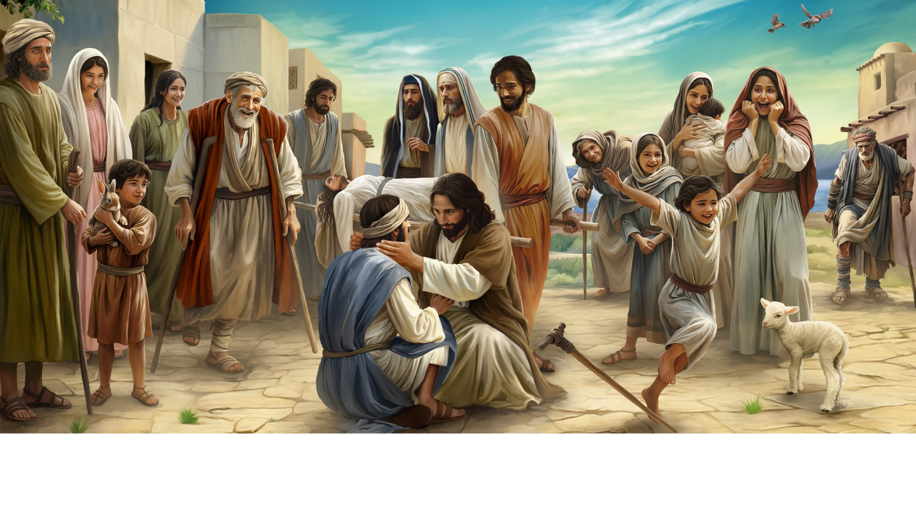
Illustration by Daniel Gallardo, copyright © 2025 General Conference Corporation® of Seventh-day Adventists.
Bem-vindo à Escola Sabatina

Slide 2
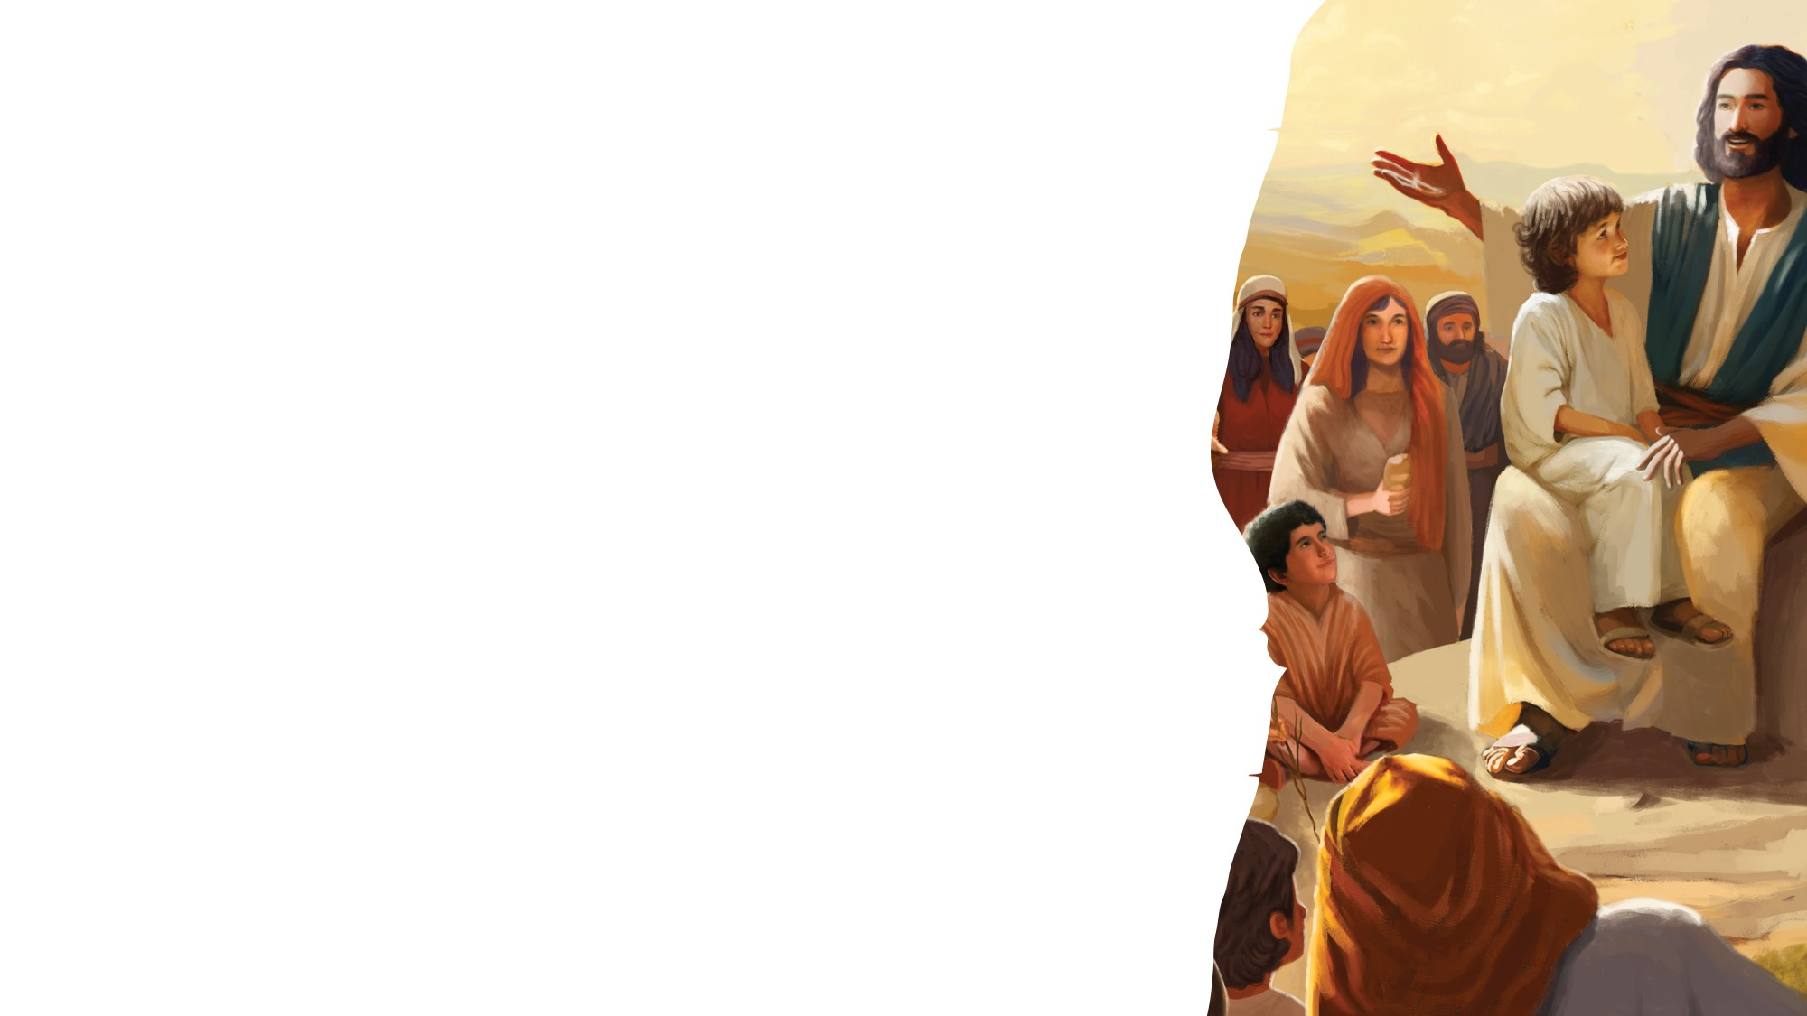
PARA OS QUE CHEGAM MAIS CEDO

Slide 3
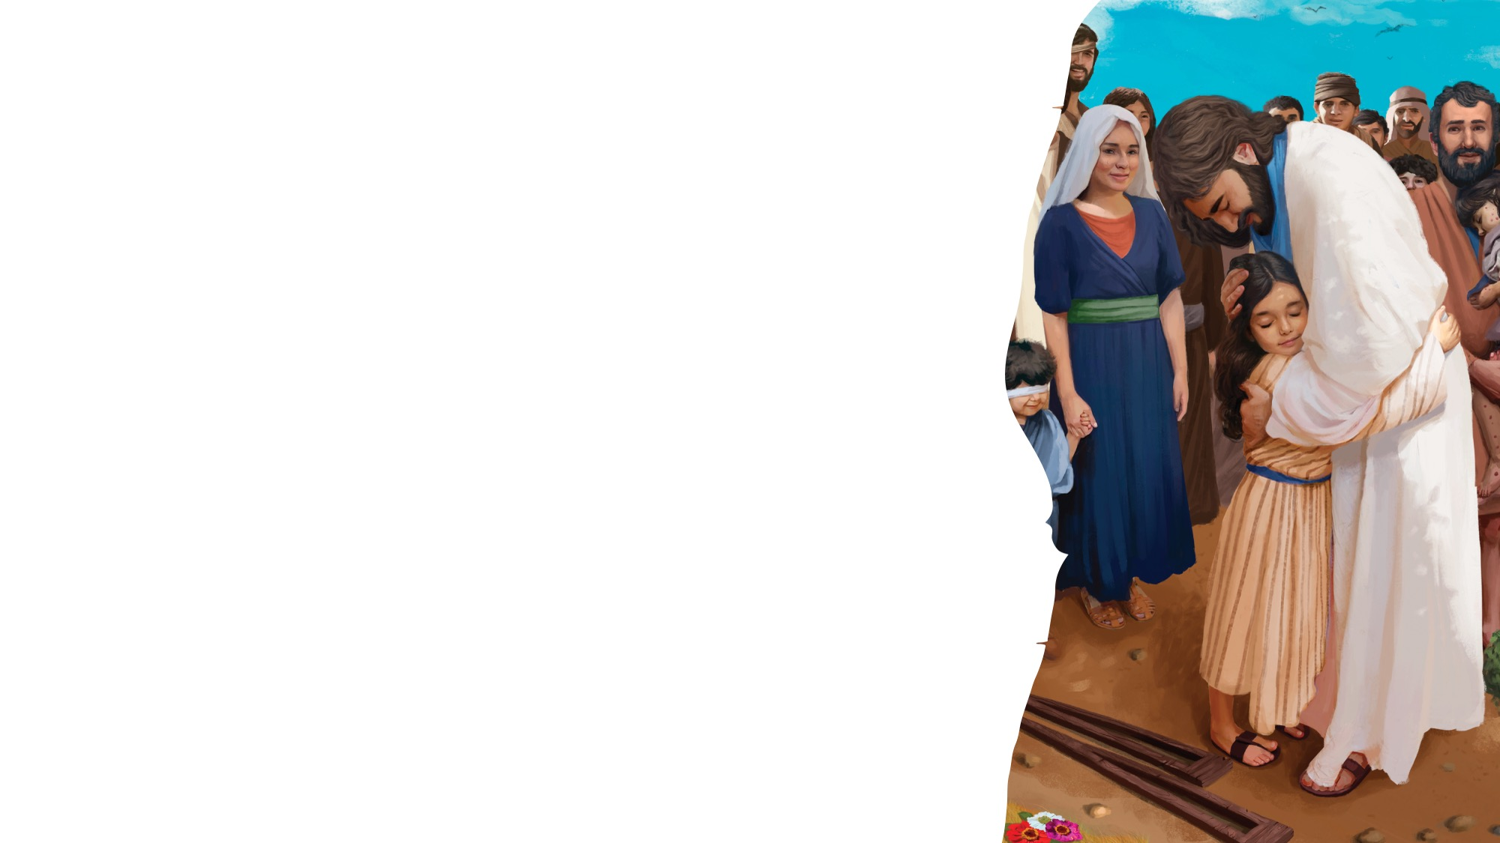

É hora de escutar
PARA OS QUE CHEGAM MAIS CEDO
SONGS
Os brinquedos vou guardar e por no lugar
Agora é hora de escutar, cantar e orar.
É tão bom estar aqui e ver-te outra vez.
Vem sentar, pois vou falar do amigo Jesus.
Vem sentar, pois vou falar do amigo Jesus.
"Pack It Up" by Coralie Fraser, copyright © 2022 General Conference Corporation® of Seventh-day Adventists.

Slide 4
BOAS-VINDAS E LOUVOR

Slide 5
Illustration by Daniel Gallardo, copyright © 2025 General Conference Corporation® of Seventh-day Adventists.
Bem-vindo à Escola Sabatina

Slide 6
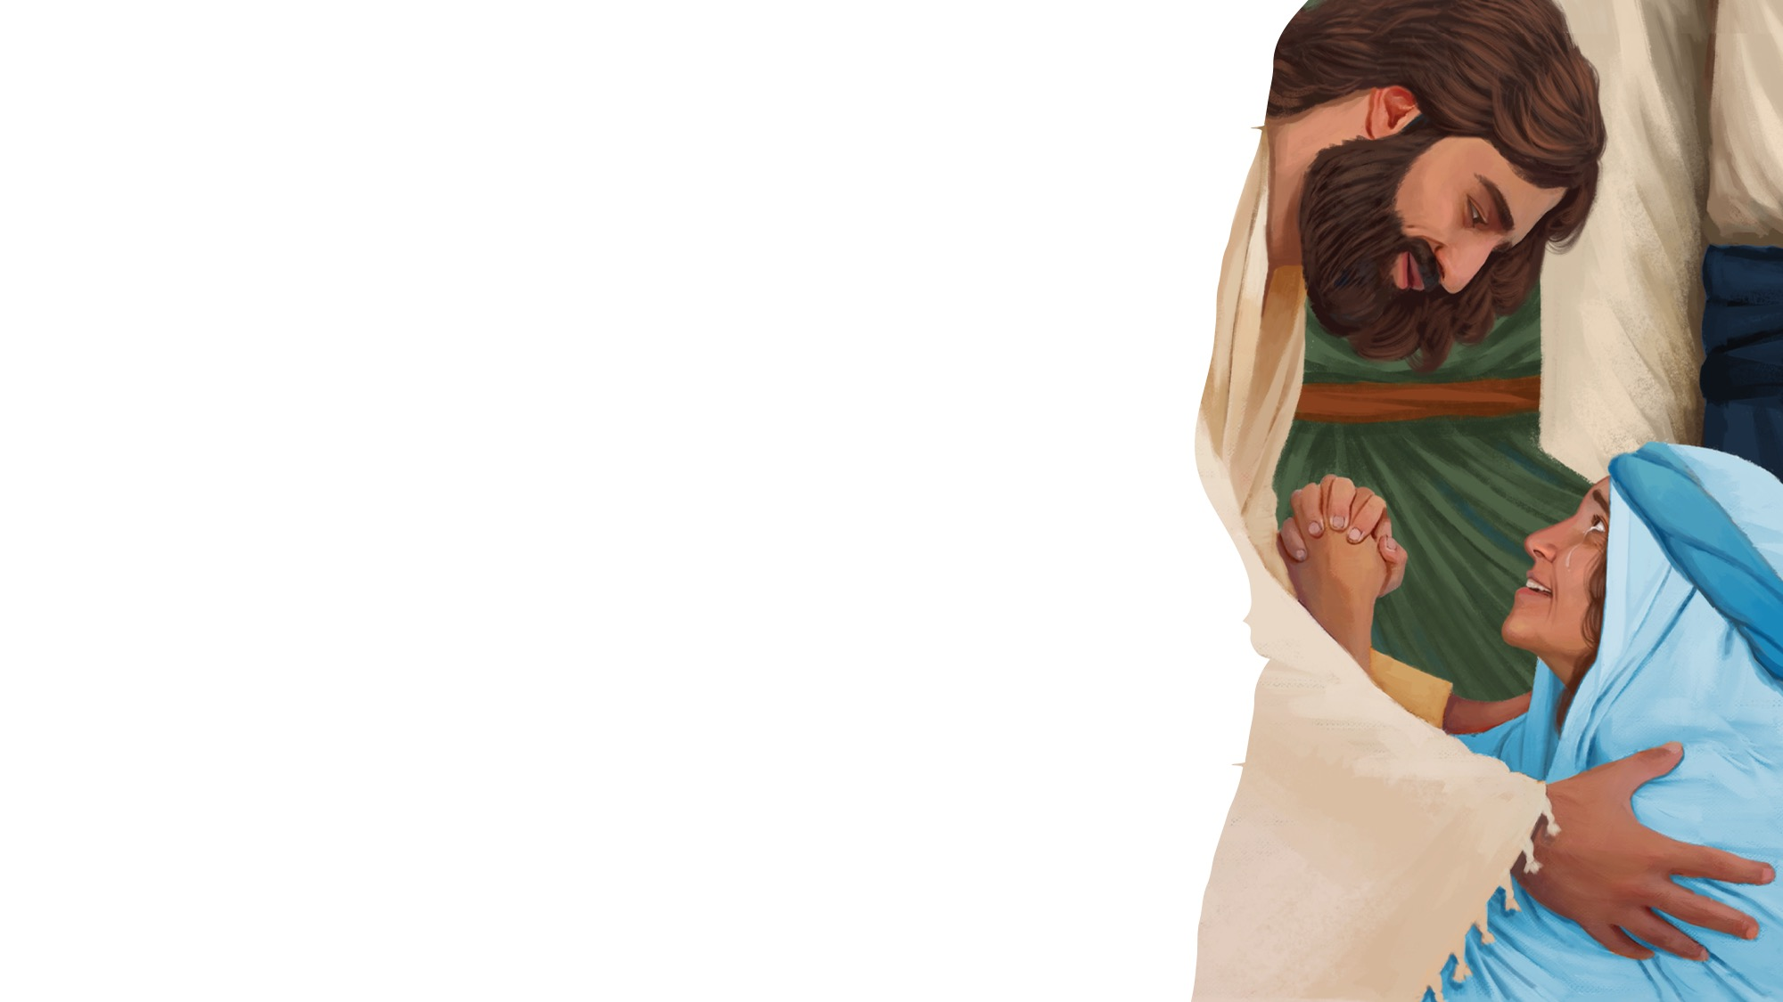
Bem-Vindo és
BOAS-VINDAS E LOUVOR
Hello, Olá,
Namaste, Nihao,
Seja donde fores,
És bem-vindo aqui.
Bonjour, Shalom,
Guten Tag, Ciao,
Seja donde fores,
És bem-vindo aqui.
Bem-vindo és. (X4)
(Repete tudo)

Slide 7
Bem-Vindo és
BOAS-VINDAS E LOUVOR
A tua vez! Insere a tua própria saudação, uma sílaba por espaço (p. ex., Bon-jour, Sha-lom)
__ __, __ __,
__ __ __, __ __,
Seja donde fores,
És bem-vindo aqui.
__ __, __ __,
__ __ __, __ __,
Seja donde fores,
És bem-vindo aqui.
Bem-vindo és. (X4)
(Repete tudo)

Slide 8
Meu Querido Jesus
LOUVOR E ADORAÇÃO
Meu querido Jesus, eu quero dar
Todo o meu ser a Ti.
As minhas mãos
E o meu coração,
Tudo aquilo que sou
A Ti eu dou.
(Repete)
"My Forever Friend Jesus" by Coralie Fraser, copyright © 2007 Coralie Fraser. Used by permission.

Slide 9
Com Todo o Meu Coração
LOUVOR E ADORAÇÃO
Eu vou doar meu coração
P’ra seguir-Te, Senhor.
E não importa a minha missão
Grande ou pequena eu vou seguir-te
Porque eu te amo com todo o meu coração
Com todo o meu coração.
(Repete 3x)
Com todo o meu coração. (3X)

Slide 10
Posso Confiar
LOUVOR E ADORAÇÃO
Posso confiar,
Posso confiar,
No meu Jesus.
No meu Jesus. (X2)
Ele é meu rei,
Ele é meu rei,
Ele vai-me ajudar,
Ele vai-me ajudar. (X2)
(Continua)

Slide 11
Posso Confiar
LOUVOR E ADORAÇÃO
Posso confiar,
Posso confiar,
No meu Jesus.
No meu Jesus.

Slide 12
Música da Visita
MÚSICAS ESPECIAIS
Um novo amigo aqui chegou.
Um novo amigo bem-vindo é.
É uma alegria, meu amigo, ter-te aqui.
Bem-vindo és,
Queremos ver-te outra vez.
Bem-vindo és,
Queremos ver-te outra vez.
"Visitor Song" by Rosie Smith, copyright © 2025 General Conference Corporation® of Seventh-day Adventists.

Slide 13
Parabéns
MÚSICAS ESPECIAIS
Parabéns, parabéns, parabéns para ti.
Jesus ama o/a ... (nome da criança).
Parabéns para ti.
(Repete)
“Happy Birthday” by Janet Sage, copyright © 2001 North American Division Corporation of Seventh-day Adventists. From Little Voices Praise Him, #39. Used by permission.

Slide 14
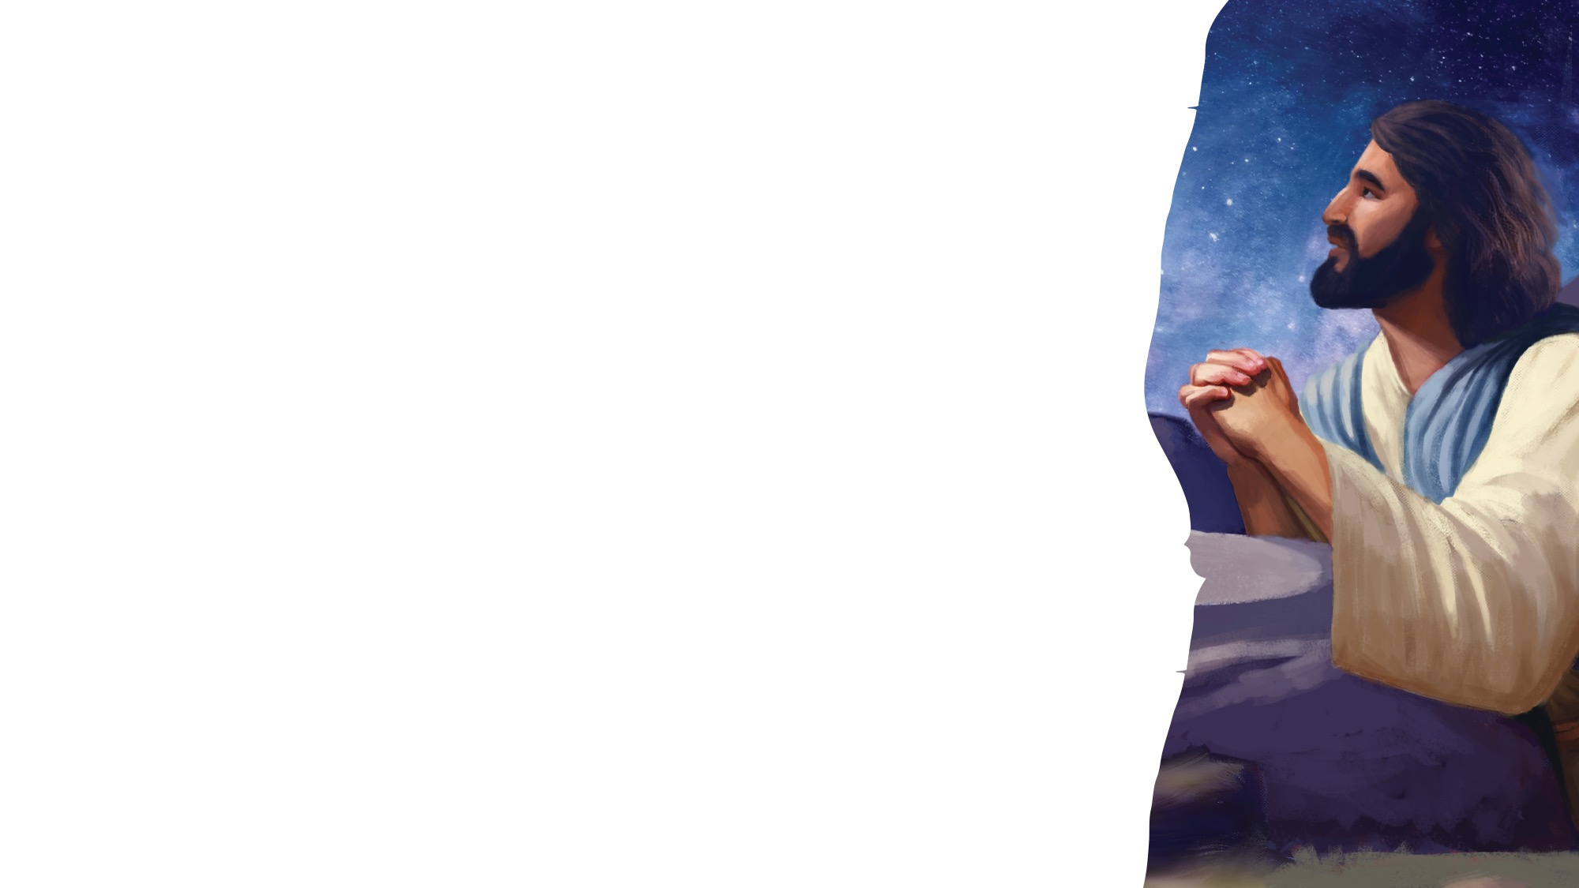
Ajoelho pra Orar
MOMENTO DE ORAÇÃO
Ajoelho p’ra orar
Junto as minhas mãos
Fecho os meus olhos
E calmo estou
Pois eu oro a Jesus, um amigo leal.
E eu quero que Ele saiba que O amo.
"When I Kneed Down to Pray" by Coralie Fraser, copyright © 2005 Coralie Fraser. Used by permission.

Slide 15
Oração

Slide 16
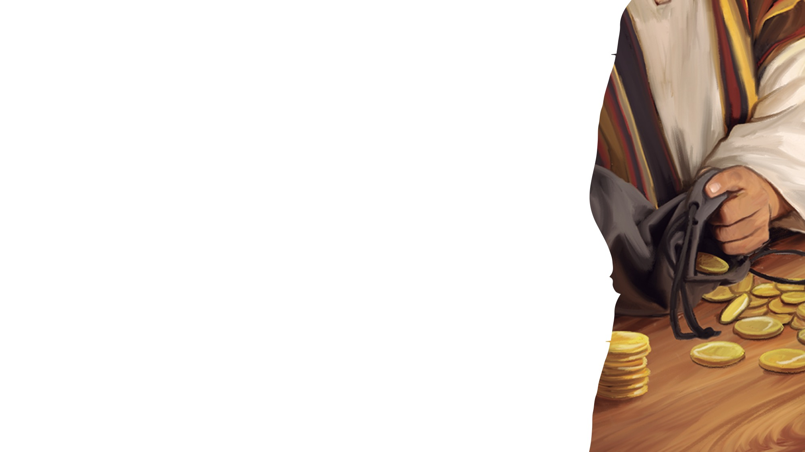
FACTO RÁPIDO DA MISSÃO E QUADRO DE OFERTAS

Slide 17
Eu Entrego a Ti
OFERTA
Com o coração, e as minhas mãos,
Eu ajudo a levar outros a Jesus.
Com o coração, e as minhas mãos,
Eu ajudo a levar outros a Jesus.
Eu entrego a Ti
Tudo o qu’é somente Teu.
Eu entrego a Ti
Tudo o qu’é somente Teu.
(repete)
Tudo o qu’é somente Teu.
"Open My Heart, Open My Hand" by Rosie Smith, copyright © 2025 General Conference Corporation® of Seventh-day Adventists.

Slide 18
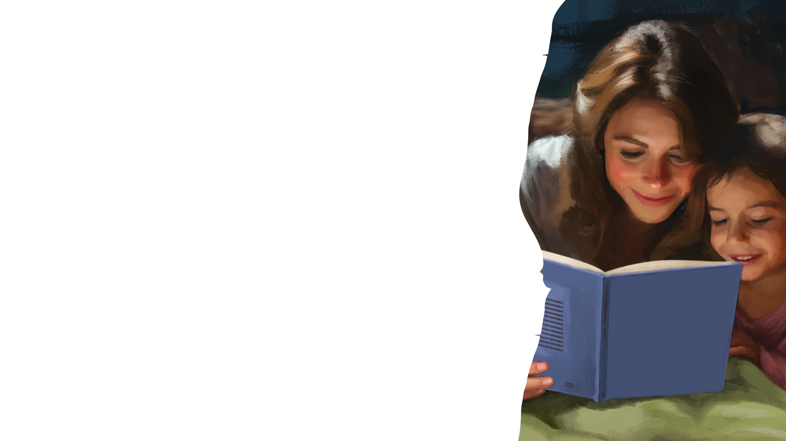
PALAVRA DE DEUS

Slide 19
CANÇÃO
Palavra de Deus
A voz de Deus é doce assim
Pode alcançar a ti e a mim.
Escrita está, podemos ler
Na Bíblia aprendo o Seu querer.
"God's Words by Amy Cherry, copyright © 2024 General Conference Corporation® of Seventh-day Adventists.

Slide 20
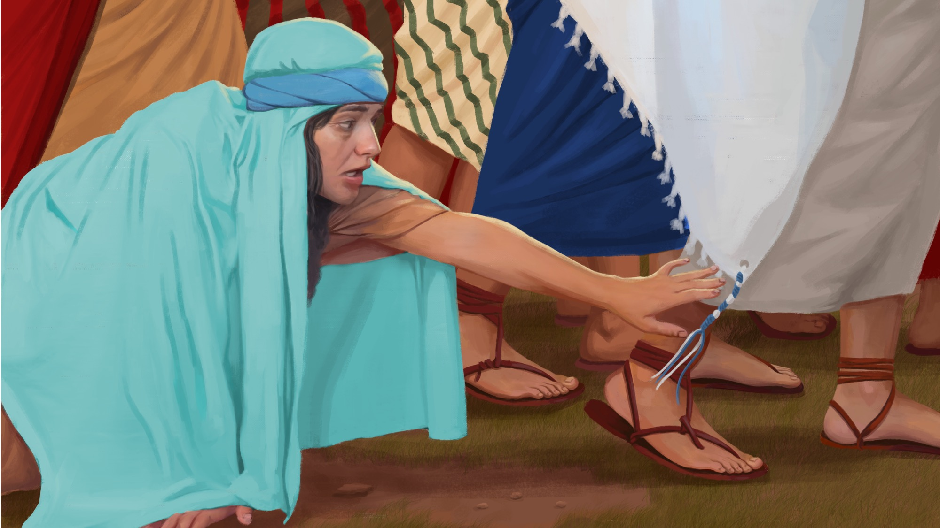
VERSO PARA MEMORIZAR
“Disse-lhe ele: Filha, a tua fé te salvou; vai-te em paz.”
Lucas 8:48

Slide 21
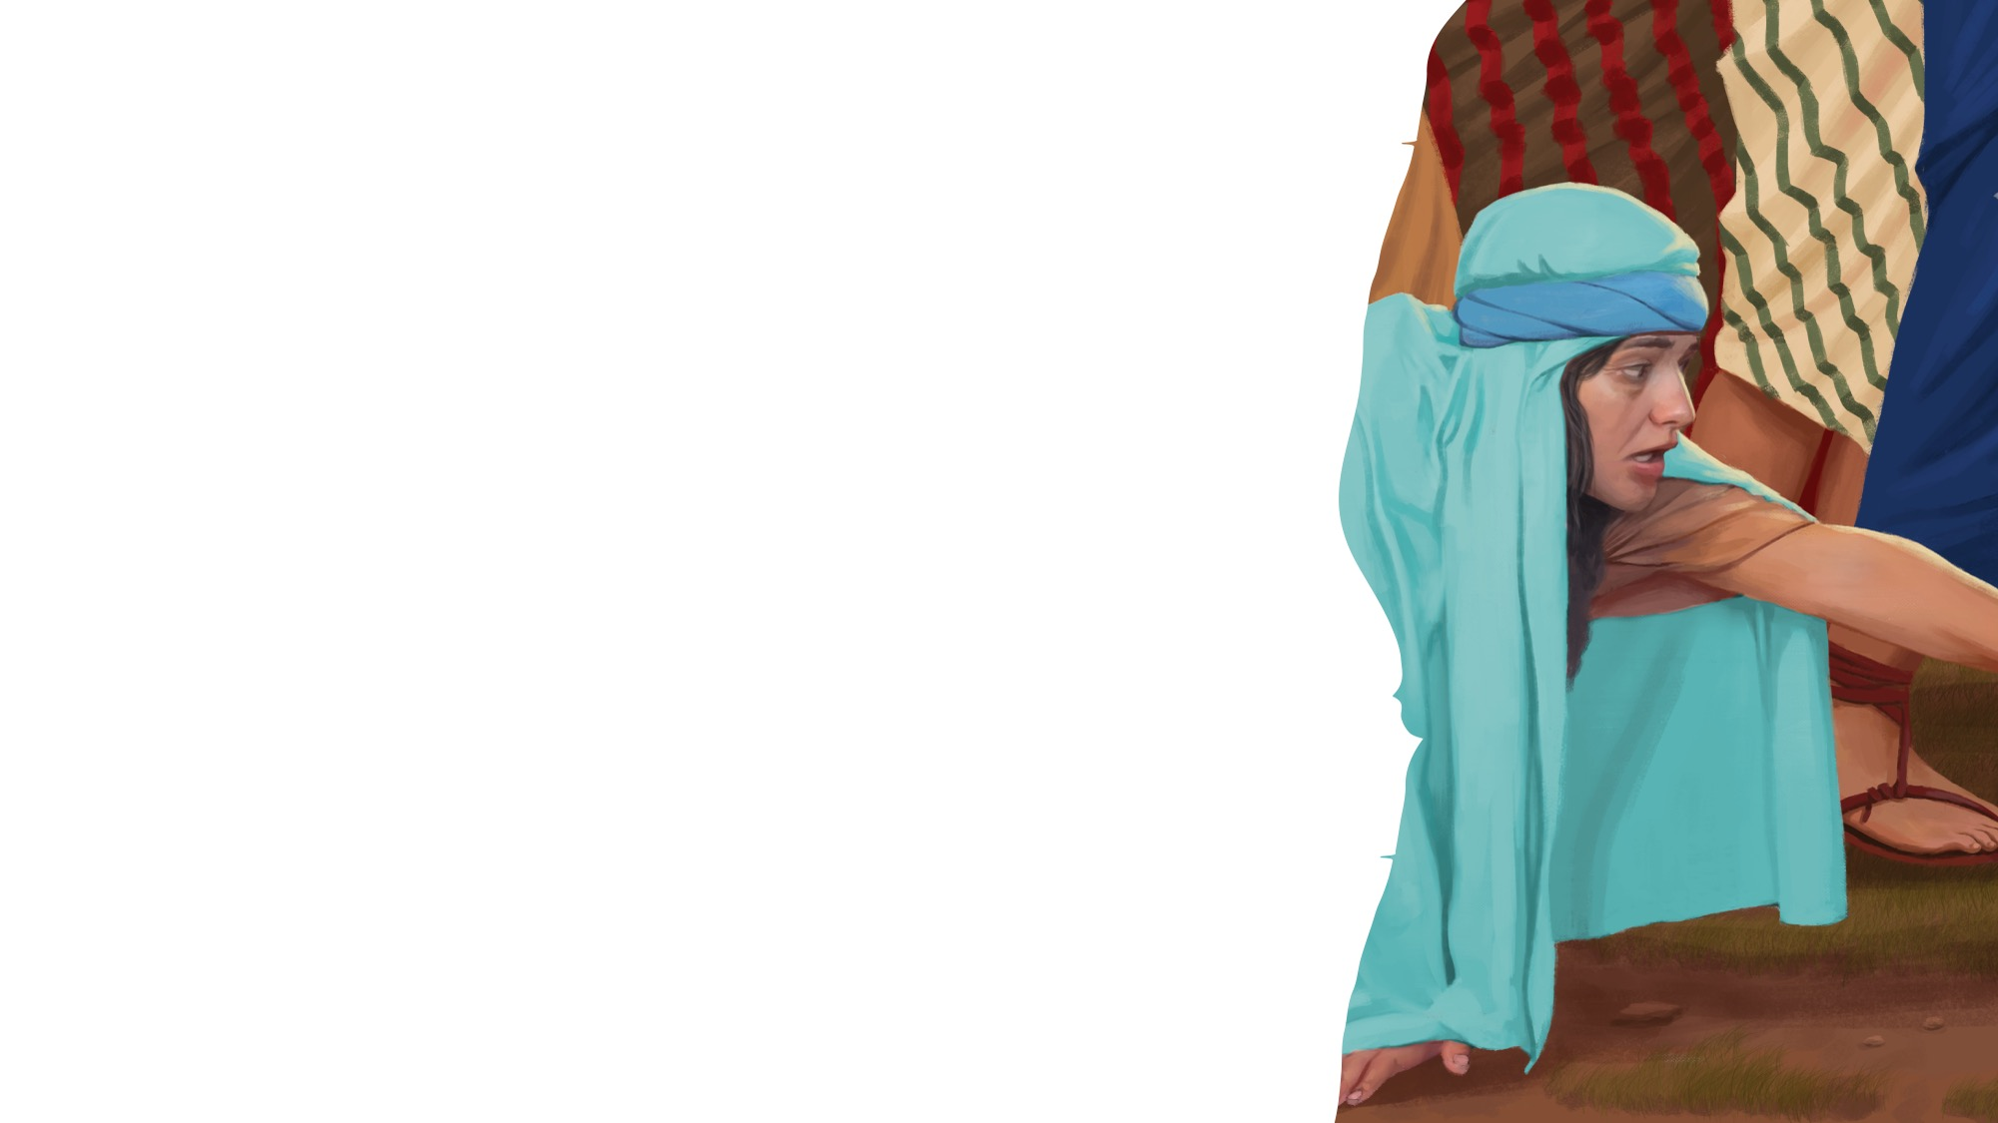
CANÇÃO DA ESCRITURA
Lucas 8:48
Filha, tem alegria, (X3)
Tua fé te salvou.
Filha, tem alegria, (X3)
Tua fé te salvou.
Pois tua fé te salvou.
(Continua)

Slide 22
CANÇÃO DA ESCRITURA
Lucas 8:48
Vai em paz,
Vai em paz,
Pois tua fé te salvou.
(Repete)
Filha, tem alegria, (X3)
Tua fé te salvou.
Lucas 8:48
Tua fé te salvou.

Slide 23
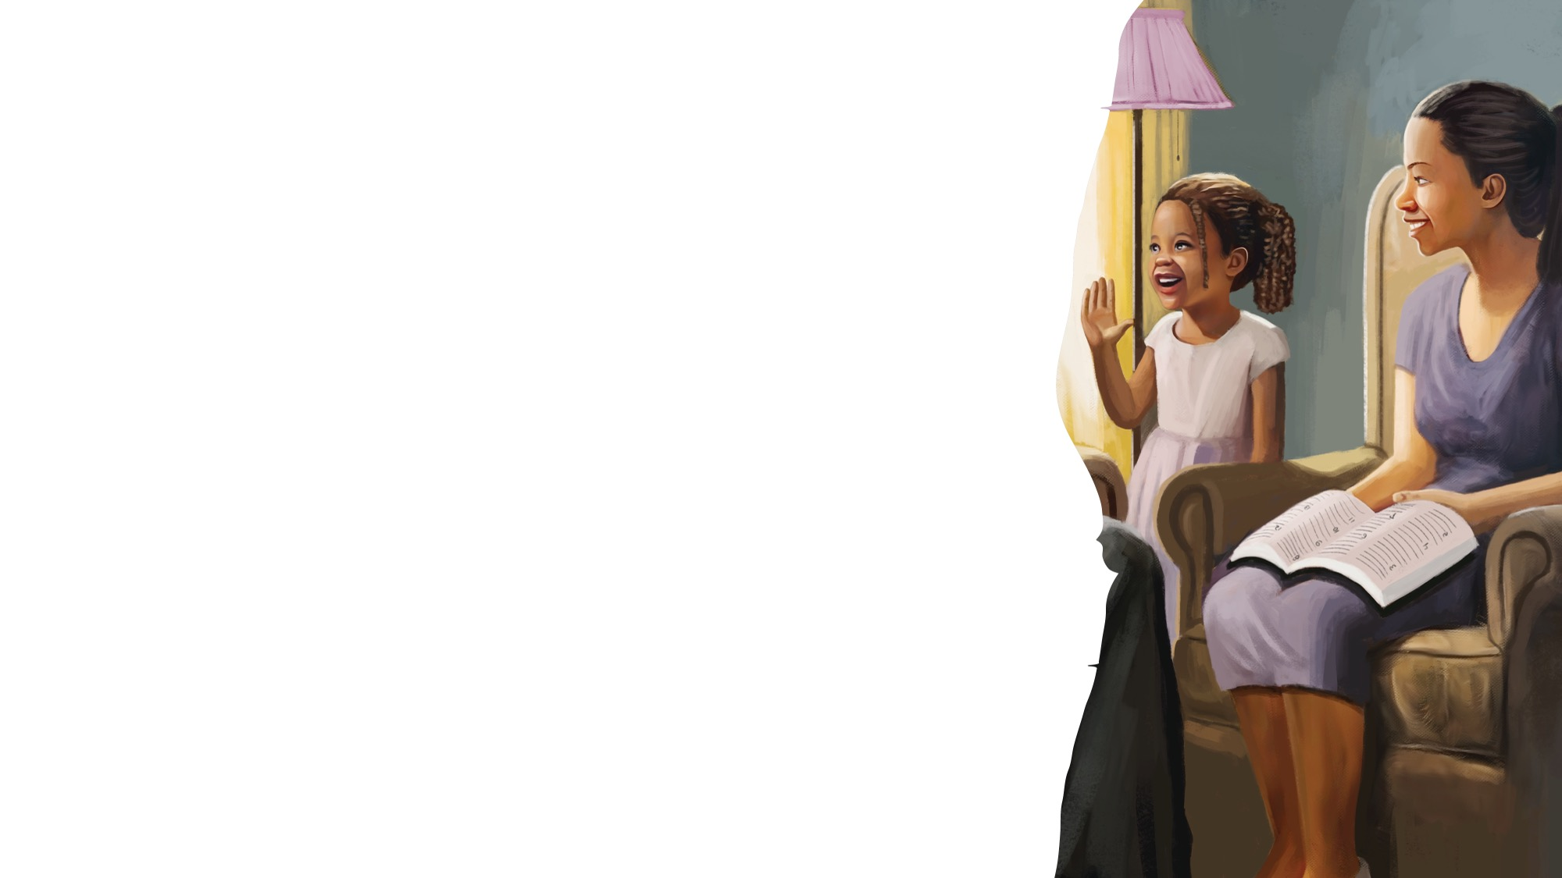
CAIXA SURPRESA SECRETA

Slide 24
GRANDE IDEIA
Jesus pode fazer tudo.
Ele pode mudar-me quando eu tenho fé n’Ele.

Slide 25
CONTA A HISTÓRIA

Slide 26
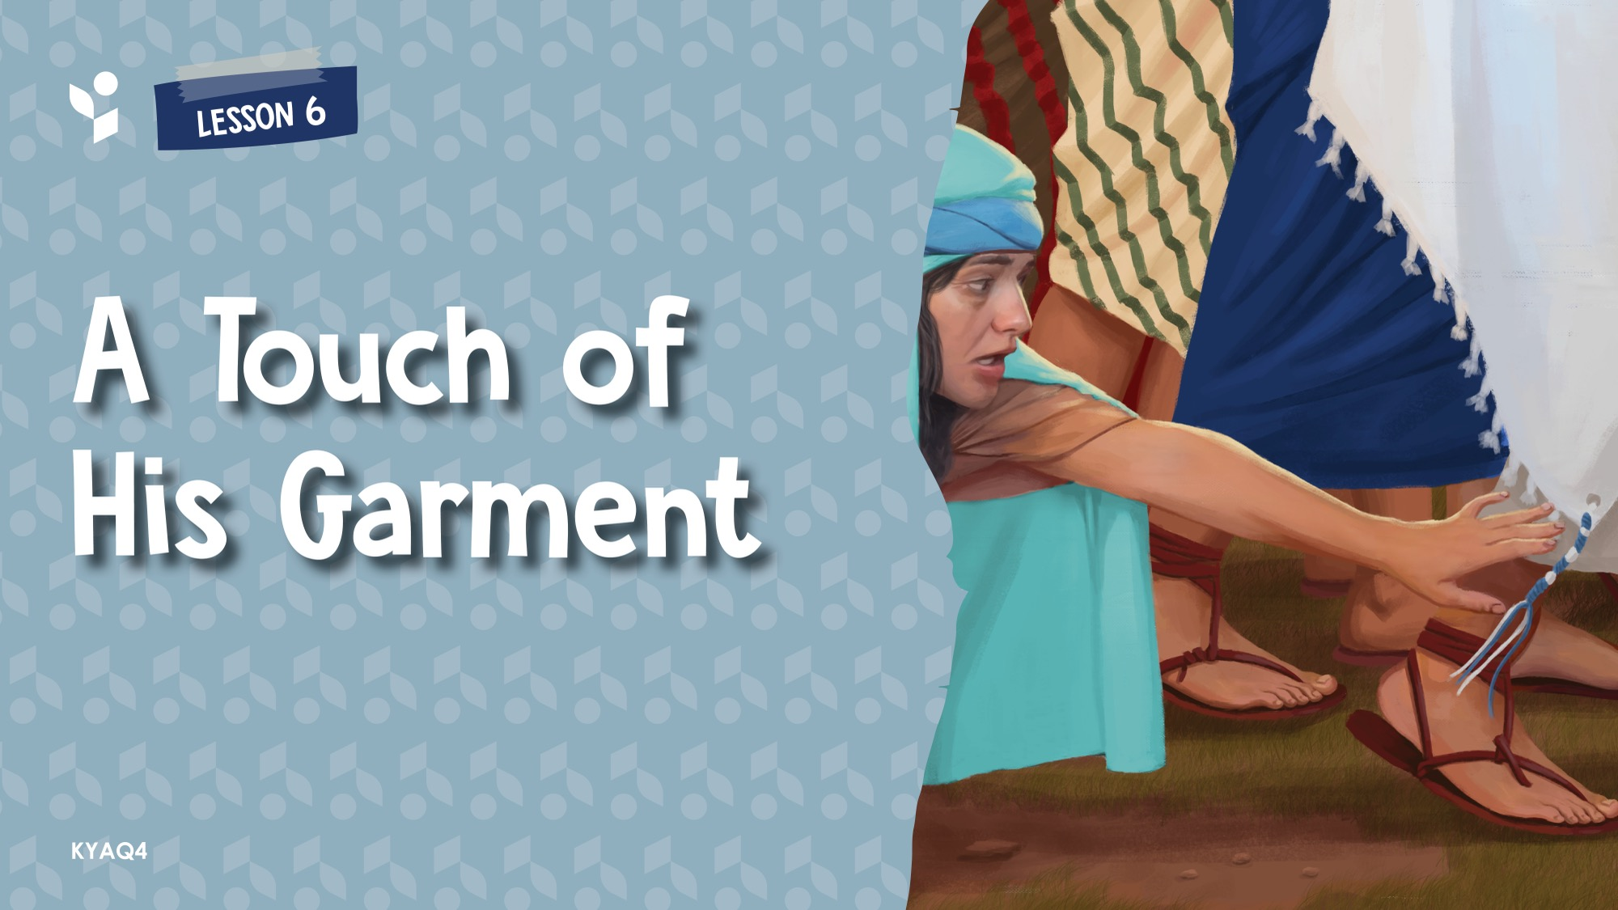


Slide 27
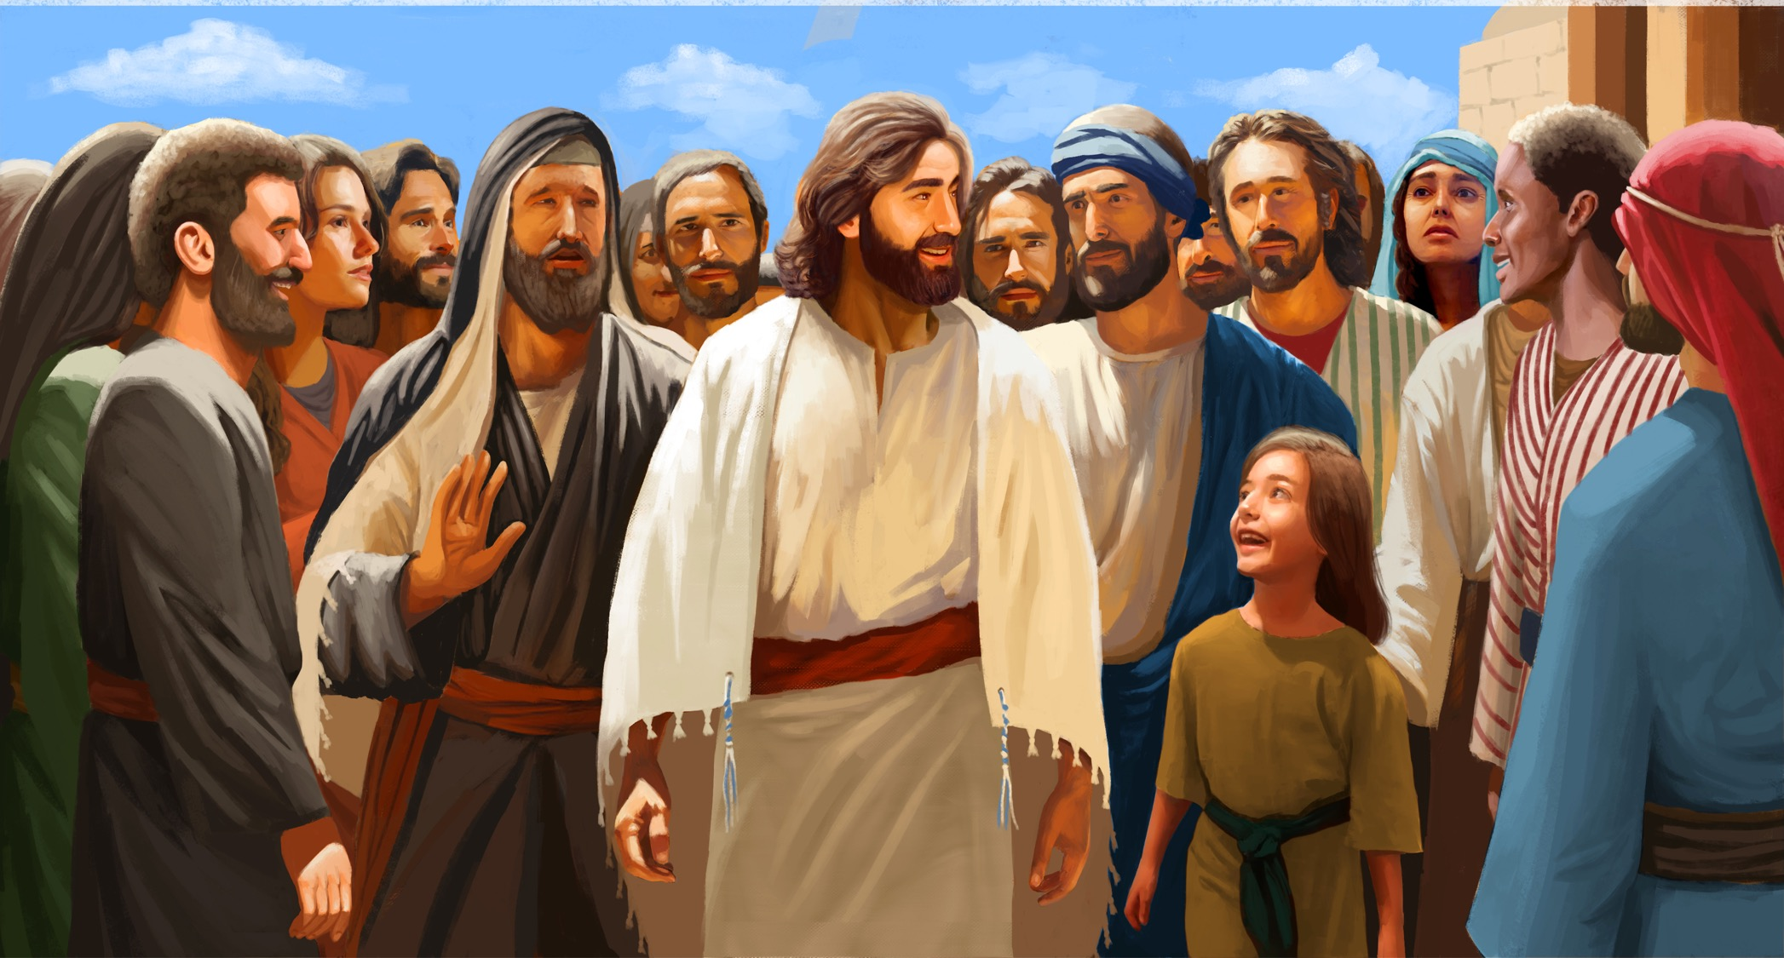
Illustration by Kaleb Carvalho. Copyright © 2024 General Conference Corporation® of Seventh-day Adventists.

Slide 28
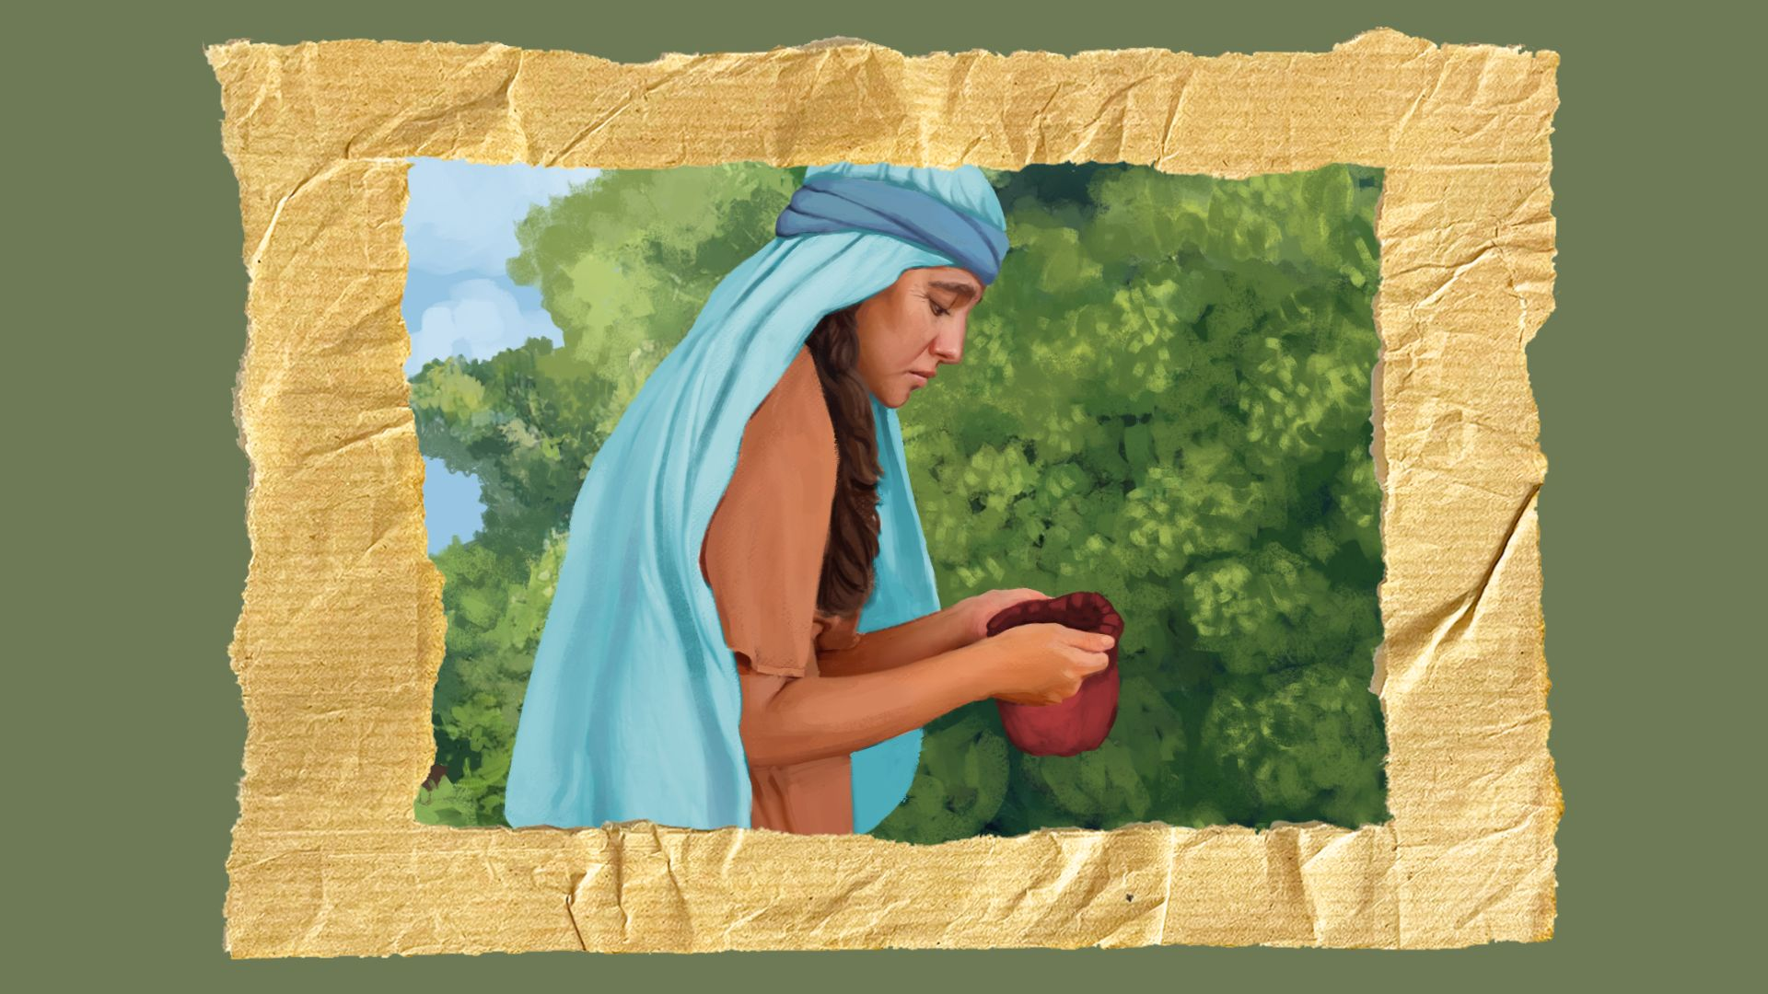
Illustration by Kaleb Carvalho. Copyright © 2024 General Conference Corporation® of Seventh-day Adventists.

Slide 29
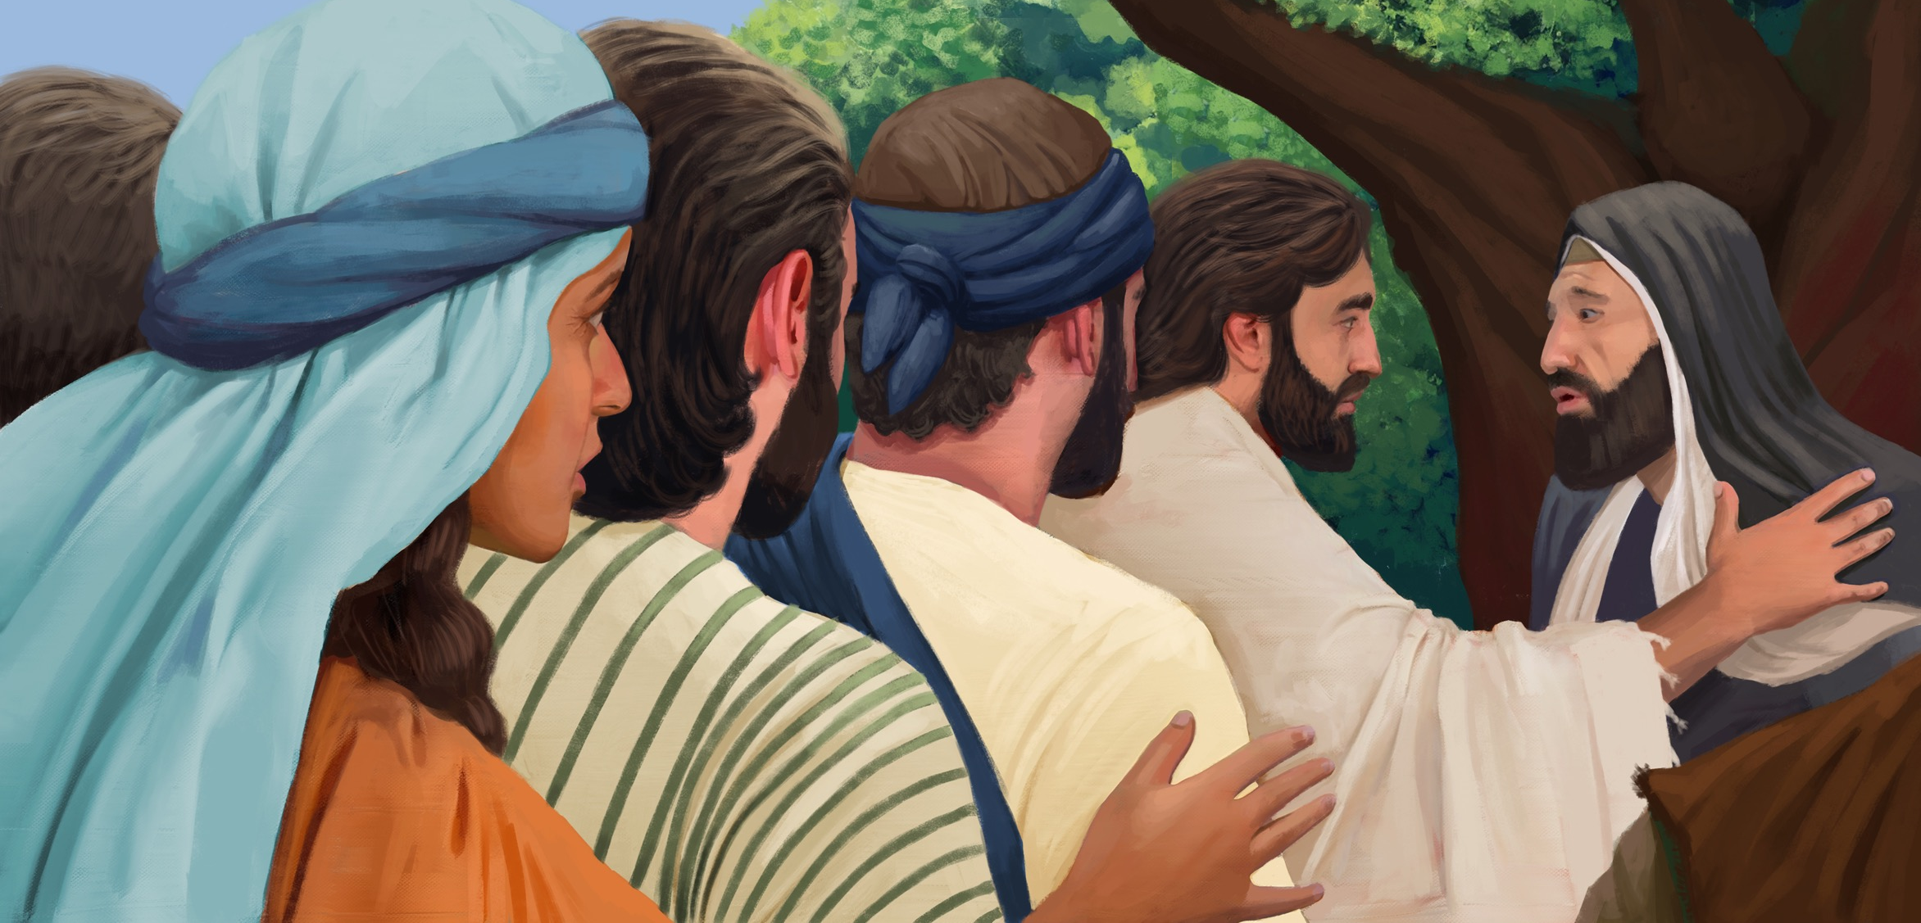
Illustration by Kaleb Carvalho. Copyright © 2024 General Conference Corporation® of Seventh-day Adventists.

Slide 30
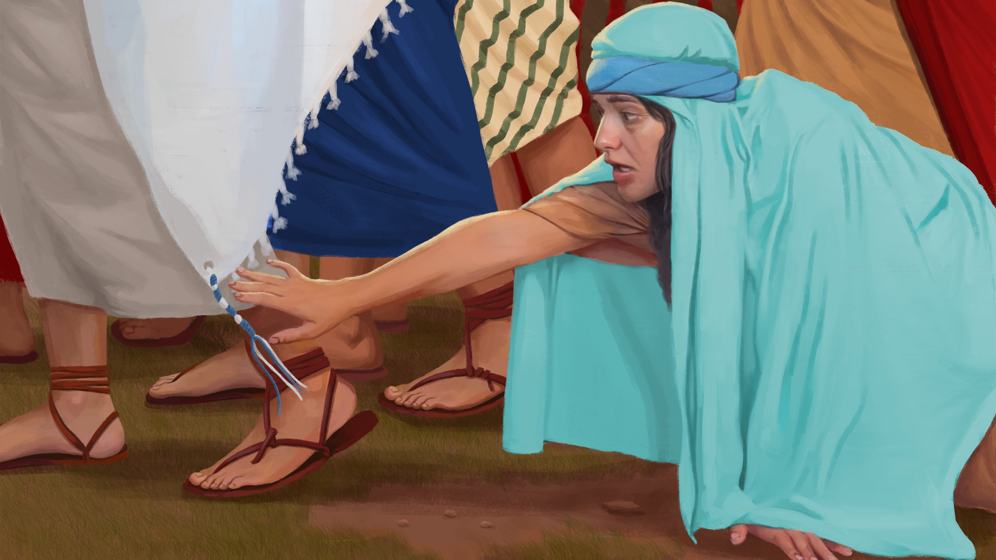
Illustration by Kaleb Carvalho. Copyright © 2024 General Conference Corporation® of Seventh-day Adventists.

Slide 31
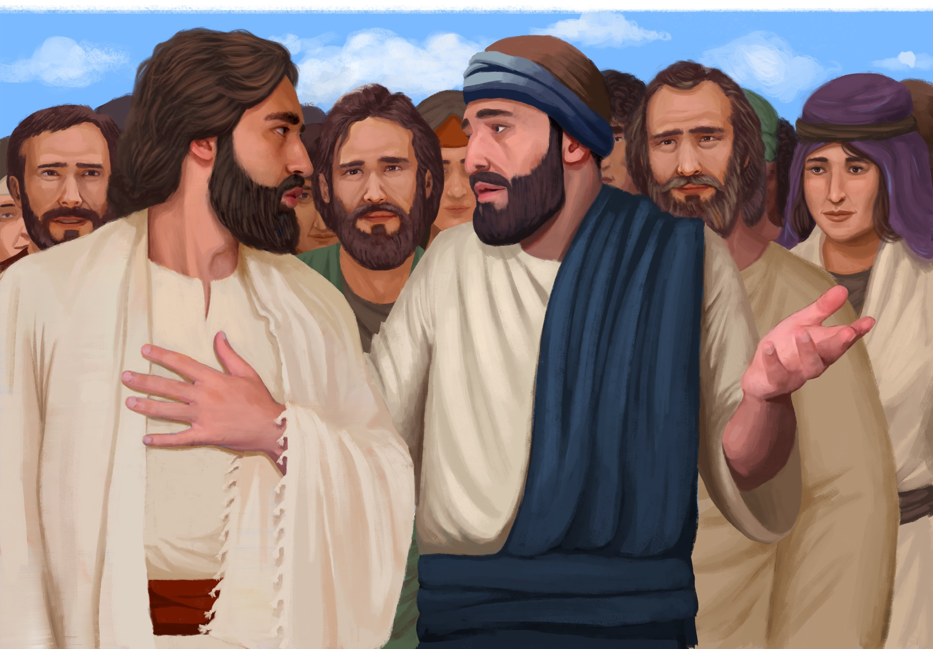
Illustration by Kaleb Carvalho. Copyright © 2024 General Conference Corporation® of Seventh-day Adventists.

Slide 32
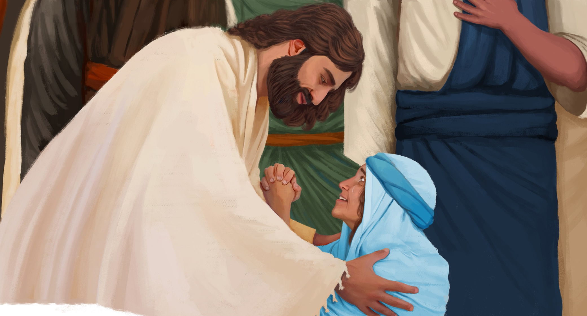
Illustration by Kaleb Carvalho. Copyright © 2024 General Conference Corporation® of Seventh-day Adventists.

Slide 33

CAIXA EXPLORADORA DE HISTÓRIAS

Slide 34

CARTÃO E LIÇÃO DA NATUREZA

Slide 35

TRABALHO MANUAL E
DESAFIO MISSIONÁRIO

Slide 36
É Jesus
DESPEDIDA
SONGS
Quem acalma o vento e o mar?
É Jesus, é Jesus.
Quem o mudo faz falar?
Sim, é Jesus.
(Continua)

Slide 37
É Jesus
DESPEDIDA
SONGS
Sobre a água, calma traz,
Milagres Ele faz.
Faz andar,
Ver e falar
Do mal vem libertar.
Tudo Ele pode, sim, fazer,
Por ti e por mim.
(Continua)

Slide 38
É Jesus
DESPEDIDA
SONGS
Quem consola o coração?
É Jesus, é Jesus.
Quem me dá motivação?
Sim, é Jesus.
(Continua)

Slide 39
É Jesus
DESPEDIDA
SONGS
Sobre a água, calma traz,
Milagres Ele faz.
Faz andar,
Ver e falar
Do mal vem libertar.
Tudo Ele pode, sim, fazer,
Por ti e por mim.

Slide 40
Oração

